Slide 3
পাঠ পরিচিতি
শ্রেণীঃ একাদশ
বিষয়ঃ কম্পিউটার প্রোগ্রামিং
অধ্যায়-১
ডাটা স্ট্রাকটার

Slide 4
শিখনফল
এই পাঠ শেষে শিক্ষার্থীরা----
১. ডাটা কি তা বলতে পারবে।
২. ডাটা স্ট্রাকটারের এর সাথে পরিচিত হতে পারবে।
৩. LIFO & FIFO সম্পরকে বলতে পারবে।

Slide 5
Data:
Data শব্দটি Latin Datum এর বহুবচন। তথ্যের অন্তরভুক্ত ক্ষুদ্রতম অংশকে ডাটা বা উপাত্ত বলে।

Slide 6
তথ্যের বৈশিষ্ট্যসমূহ
১। নিরভুলতা
২। সহজবোধ্যতা
৩। সময়োপযোগিতা
৪। প্রসাগিকতা
৫। পুরনাগতা
৬। সংঙ্খিপ্ততা
৭। সংগতিপুরনতা
৮। নিরাপত্তা

Slide 8
ডাটা ৪ প্রকার
১। পুরন সংখ্যা _(Standard Integer): -
৩২৭৬৮ হইতে +৩২৭৬৮
(%) Roll%, 2 Byte
২। দীঘ সংখ্যা_(Long Integer):-
-২,১৪,৭৪,৮৩,৬৪৮ হইতে + ২,১৪,৭৪,৮৩,৬৪৮
(&) Roll&, 4 Byte

Slide 9
৩। একক দৈঘ্য সংখ্যা_(Single Precision):-
এটি দশমিক যুক্ত সংখ্যা , সরবোচ্চ ৭ সংখ্যা হবে, ৭
সংখ্যার বেশি হলে শেষে E যুক্ত হবে (!), Roll!, 6 Byte
৪। দি দৈঘ্য সংখ্যা_(Double Precision):-
সরবোচ্চ ১৬ সংখ্যা হবে , (#), Roll#, 8 Byte

Slide 10
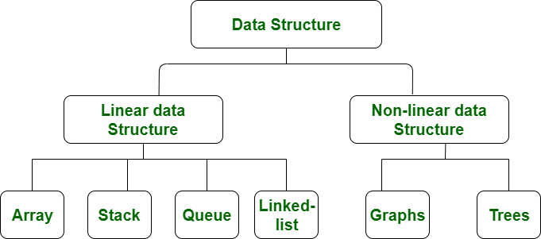

Slide 11
Stack: Last in, First Out (LIFO)

Slide 12
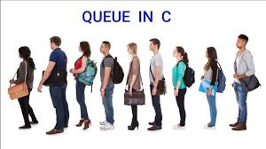
Queue: First in, First Out (FIFO)

Slide 13
বাড়ির কাজ
LIFO & FIFI সম্পরকে আলোচনা কর?

